Slide 1
Muzyka
Prezentacja

Slide 2
Muzyka definicja….
sztuka organizacji struktur dźwiękowych w czasie. Jedna z dziedzin sztuk pięknych, która wpływa na psychikę człowieka przez dźwięki.
Struktury dźwiękowe składają się z zestawów fal akustycznych o celowo dobranych częstotliwościach i amplitudach oraz ciszy pomiędzy nimi. Jednym z celów muzyki jest samoekspresja oraz przekaz subiektywnych odczuć kompozytora lub wykonawcy, który ma wpływ na odczucia, reakcje i świadomość słuchacza przetwarzającego te doznania w sposób zupełnie indywidualny. Od mowy ludzkiej różni się znacznie większą abstrakcyjnością przekazywanych treści oraz wykorzystaniem, oprócz głosu ludzkiego, instrumentów muzycznych oraz wszelkich dźwięków elektronicznych, naturalnych i nieartykułowalnych.

Slide 3
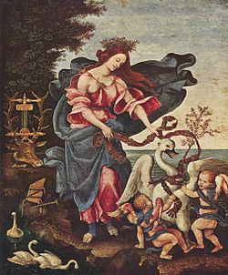
…..
Muzyka jest jednym z przejawów \\\ kultury. Można przyjąć, że muzyka od zawsze towarzyszyła człowiekowi w pracy, zabawie, odpoczynku oraz w obrzędach, najpewniej również od początku łączona była z tańcem i słowem. Z początku muzyka służyła celom praktycznym – pomagała w pracy zespołowej, była formą komunikacji, później stała się także elementem tożsamości zbiorowej. Z czasem wykształciła się jako jedna z gałęzi sztuki.
Alegoria Muzyki, Filippino Lippi

Slide 4

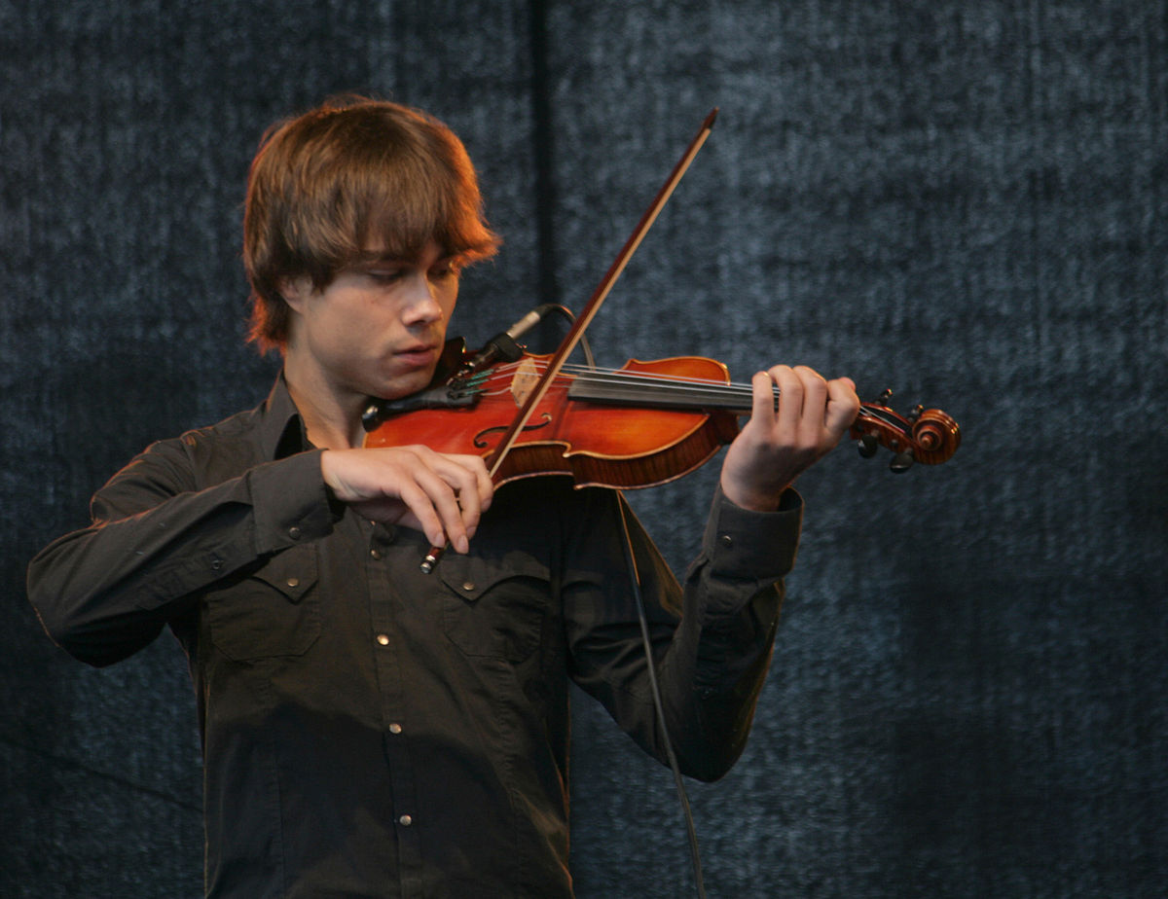


Klasyfikacje muzyki.
Muzykę euroatlantyckiego kręgu kulturowego można klasyfikować na wiele sposobów, np.:
Forma przekazu:
muzyka rozrywkowa – przekazywana poprzez środki masowego przekazu;
muzyka ludowa – przekazywana poprzez naśladownictwo;
muzyka profesjonalna – przekazywana poprzez notację muzyczną.
Środki wykonawcze:
muzyka wokalna;
muzyka instrumentalna;
muzyka wokalno-instrumentalna.
Liczba wykonawców:
muzyka solowa;
muzyka kameralna;
muzyka koncertowa (estradowa)

Slide 5
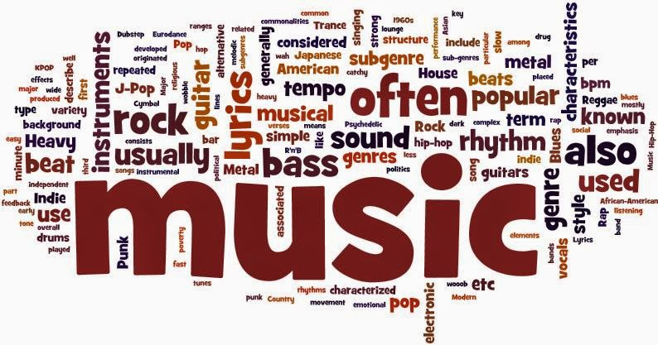
Rodzaje, odmiany muzyki:
Obecnie wyróżnić możemy kilka najpopularniejszych stylów muzyki:
rock;
pop;
reggae;
disco;
rap;
muzyka elektroniczna.

Slide 6

Struktury muzyczne:
W tradycyjnym i najbardziej rozpowszechnionym ujęciu, struktury muzyczne składają się z rytmu, melodii oraz harmonii. Rozpatrując ten problem bardziej szczegółowo, podział ten można przedstawić następująco (są to tzw. elementy dzieła muzycznego):
melodyka
rytmika
harmonika
dynamika
agogika
artykulacja
kolorystyka.
W muzyce współczesnej także akustyka.

